Slide 1
ARSITEKTUR DAN KINERJA SISTEM KOMPUTER

Slide 2
I PENDAHULUAN
Apakah Arsitektur Komputer itu ?
Arsitektur komputer adalah atribut atribut sebuah sistem komputer, dilihat dari sudut pandang seorang programmer.
Dalam hal ini struktur konseptual dan perilaku fungsional sistem komputer.
Struktur konseptual menyangkut bagaimana komponen komponen
tersebut disalinghubungkan (diinterkoneksikan).
Perilaku fungsional (fungsional behaviour ) menyangkut fungsi
komponen2 secara individual, dan sebagai bagian dari struktur
(aliran informasi dan kendali antar komponen2 dalam struktur).

Slide 3


Slide 4
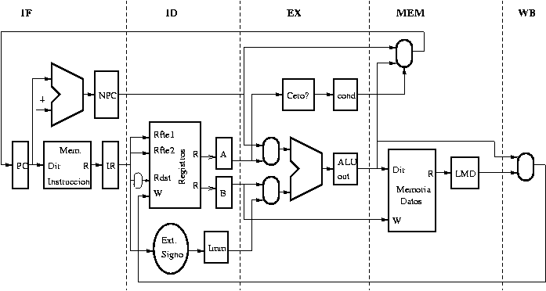
Computer description levels
Applications
begin
read(a)
a := a+1;
writeln(a);
end;
$ ls –la
$ cp file.txt /home
Operating System
Compilers
Instruction set
Ldd r1,32(r0)
Add r2,r1,#10
Sto 32(r0),r2
Computer organization
Digital circuits
interconnection
Physical level

Slide 5
Computer organization and architecture
Software
Assembly language
Instruction set
Control unit
I/O unit
Memory enhancement
CPU enhancement:
Pipelining
I
Hardware
Memory
O
ALU
Digital Systems
Pipeline: kerja parallel processing,
Dimana komputer mengerjakan 2 atau
Lebih bagian yg dilakukan secara bersamaan

Slide 6
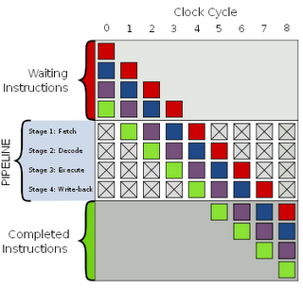

Slide 7
Tantangan dalam mempelajari arsitektur & org.komputer
Adanya berbagai variasi produk (teknologi, harga, unjuk kerja,
ukuran, aplikasi)
Fakta : konsep-konsep dasar arsitektur komputer tidak banyak
berubah !
Konsep Dasar : Konsep Von Neumann (1943)
” Stored Program Computer” = Mesin yang melakukan komputasi
berdasarkan pada program yang tersimpan didalamnya.
Memory
Memory
(2)
CPU
Program
Program
I/O
(1)

Slide 8
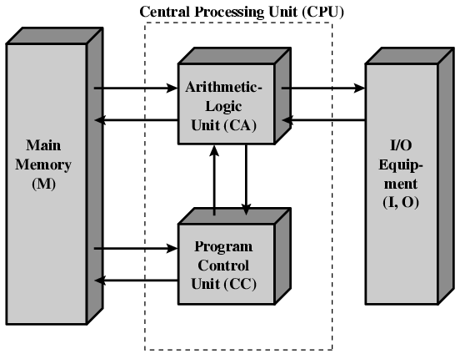
Structure of von Neumann machine

Slide 9
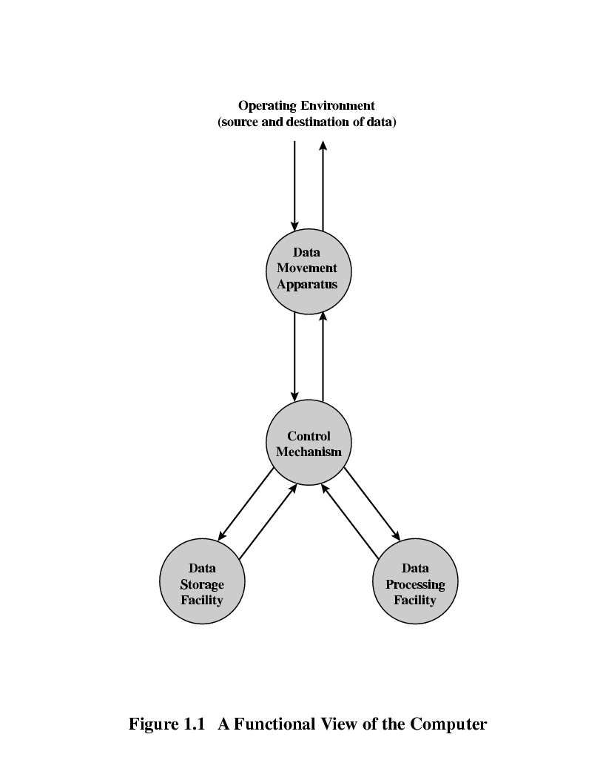
Fungsi fungsi dasar
sebuah sistem komputer
Data processing
Data storage
Data movement
Control

Slide 10
Perkembangan Sistem Komputer
1946: ENIAC Stored Program Computer pertama
50 x 30 feet, 30 Ton, 25 kWatt, 100 k Kalkulasi/detik
1960: Main frame
Computer
1970: Mini Computer
1980: Mikrokomputer
Penurunan : (1) Ukuran fisik
(tabung → transistor → IC
(2) Biaya
Peningkatan (1) Kapasitas memory
(2) Kinerja (kecepatan)
optimalisasi
kinerja - biaya
200_ : Komputer meja (PC),
PDA, Bionic, …
Produk utama: PC, workstation.
Mainframe digantikan multiprosesor.
Minicomputer digantikan server.
Notes:
Over 50 years, computers have evolved
from memory size of 1 kiloword (1024 words) and clock periods of 1 millisecond (0.001 s.)
to memory size of a terabyte (2⁴⁰ bytes) and clock periods of 100 ps. (10⁻¹² s.) and shorter
Over 50 years, computers have evolved
from memory size of 1 kiloword (1024 words) and clock periods of 1 millisecond (0.001 s.)
to memory size of a terabyte (2⁴⁰ bytes) and clock periods of 100 ps. (10⁻¹² s.) and shorter
Over 50 years, computers have evolved
from memory size of 1 kiloword (1024 words) and clock periods of 1 millisecond (0.001 s.)
to memory size of a terabyte (240 bytes) and clock periods of 100 ps. (10-12 s.) and shorter
Dalam 50 th : Komputer dg kapasitas memory 1k.word, Tclk= 1 m.det → memory 1 terabyte 2 pkt 40, 100 p.det

Slide 11
Generasi Komputer berdasarkan tekologinya
Vacuum tube - 1946-1957
Transistor - 1958-1964
Small Scale Integration - 1965 on
Up to 100 devices on a chip
Medium Scale Integration - to 1971
100-3,000 devices on a chip
Large Scale Integration - 1971-1977
3,000 - 100,000 devices on a chip
Very Large Scale Integration - 1978 to date
100,000 - 100,000,000 devices on a chip
Ultra Large Scale Integration
Over 100,000,000 devices on a chip
Teknologi IC

Slide 12
Pentium Evolution
8080
first general purpose microprocessor
8 bit data path
Used in first personal computer – Altair
8086
much more powerful
16 bit
instruction cache, prefetch few instructions
8088 (8 bit external bus) used in first IBM PC
80286
16 Mbyte memory addressable
up from 1Mb
80386
32 bit
Support for multitasking

Slide 13
80486
sophisticated powerful cache and instruction pipelining
built in maths co-processor
Pentium
Superscalar
Multiple instructions executed in parallel
Pentium Pro
Increased superscalar organization
Aggressive register renaming
branch prediction
data flow analysis
speculative execution

Slide 14
Pentium II
MMX technology
graphics, video & audio processing
Pentium III
Additional floating point instructions for 3D graphics
Pentium 4
Note Arabic rather than Roman numerals
Further floating point and multimedia enhancements
Itanium
64 bit

Slide 15
Peningkatan Kinerja
Pendekatan
Teknologis/hardware
Penggunaan
komponen2 IC
kecepatan tinggi,
kerapatan tinggi
Pendekatan
Software
Efisiensi program,
Struktur data
Peningkatan
kinerja
Pendekatan
Arsitektural
Peningkatan aspek
fungsional dan struk-
tural
software
Contoh :
- Arsitektur Instruction set
- Struktur pipeline dalam CPU
- Pengingat cache
Memory interleaving
Struktur Bus
- Prosesor paralel
Arsitektur
teknologi/
hardware

Slide 16
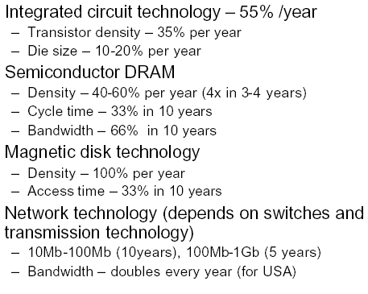
Kecenderungan Teknologi Komputer modern

Slide 17
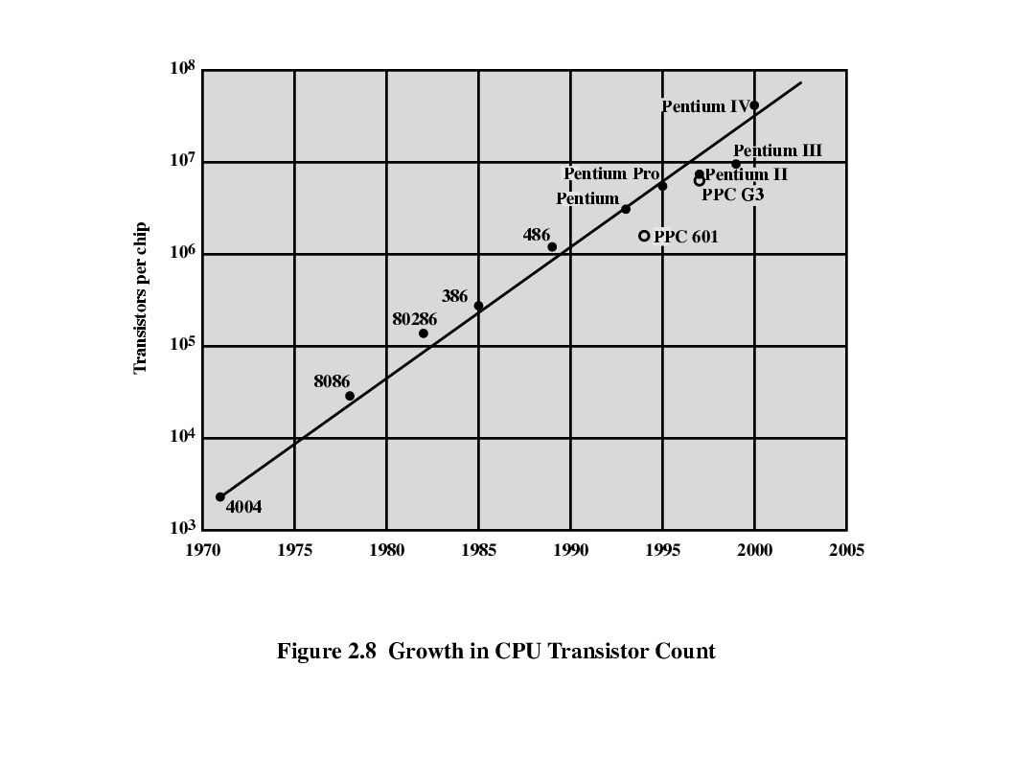

Slide 18
10G
4 Gb
1 Gb
1G
256 Mb
Memory
(DRAM)
Pentium IV
100M
64 Mb
16 Mb
PIII®
10M
4 Mb
1 Mb
PII®
1M
Pentium®
Transistors / chip
256 Kb
80386
80486,680
64 Kb
100K
68020
16 Kb
80286
4 Kb
68000
Microprocessor
10K
8086
8085
8080
1K
4004
1970
1975
1980
1985
1990
1995
2000
2005

Slide 19
Struktur Dasar Sistem Komputer
Fungsi Komponen
Data processing CPU
Control
Data movement I/O unit
Data storage Memory
Computer
Central
Processing
Unit
Main
Memory
Systems
Interconnection
Input
Output

Slide 20
Arsitektur berbasiskan Bus
Lima komponen
utama :
ALU
Control unit
Memory
Input
Output
CPU
CPU
ALU
Main Memory
Control
Unit
Sistem Bus
I/O Unit
I/O device
I/O device
I/O device
Peripheral

Slide 21
CPU
Bagian sistem komputer yang bertugas mengeksekusi program.
Komponen utama CPU:
(1) ALU (Arithmetic and Logic Unit)
Mengerjakan operasi operasi aritmatik dan operasi operasi Aritmatik: add, subtract, multiply, divide,...
Logika : AND, OR, NOT, Shift, ...
terhadap data.
Control unit
Mengendalikan seluruh operasi didalam komputer, dengan
- Menginterpretasikan instruksi instruksi (yang terdapat
dalam program),
- Membangkitkan sinyal sinyal kendali untuk mengendalikan
aktifitas komponen komponen sistem komputer (untuk
melaksanakan/eksekusi instruksi).

Slide 22
CPU
Arithmetic
and
Login Unit
Registers
Internal CPU
Interconnection
Control
Unit

Slide 23
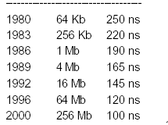
(Main) Memory Unit
Bagian komputer untuk menyimpan program dan data yang sedang
atau siap dieksekusi oleh CPU.
Jenis : - Random Access memory (RAM)
- Read Only Memory (ROM)
Tahun Kapasitas Kecepatan
0
1
2
3
4
5
6
2^{n}
n bit
Address
Decoder
2002 512 Mb 80 ns

Slide 24
Input/Output Unit
Bagian komputer yang bertugas menangani komunikasi dengan
piranti piranti diluar sistem komputer (periferal)
Format data masuk/keluar :
- Bit Serial
- Bit Paralel
Peripheral Devices
bit paralel
bit paralel
Modul I/O
Paralel
CPU
Modul I/O
Serial
bits serial
MU
Bus Sistem

Slide 25
Disk controller
sistem
Komputer
Graphics card
Monitor
Speakers
CPU
Sound card
MU
I/O Unit
Network card
Computer
Ports
Printer
Mouse
Keyboard
Modem
bus sistem
peripheral

Slide 26
KINERJA (Performance)
Latency
Throughput
Tujuan utama : Mempekecil waktu-eksekusi program
(sejak dimulai sampai selesai)
Waktu-eksekusi
CPU-time : System-time + User-time
waktu yang dibutuhkan oleh cpu waktu yang dibutuhkan oleh cpu
untuk eksekusi program2 sistem untuk eksekusi program user
CPU-time = jumlah CPU clock-cycle x periode clock
Clock-cycles per Instruction (CPI)
Untuk eksekusi sebuah program,
jumlah clock-cycle CPU =
Jumlah instruksi dalam program x clock-cycles rata rata sebuah instruksi
= Jumlah instruksi dalam program x CPI x 1/ frekuensi clock

Slide 27
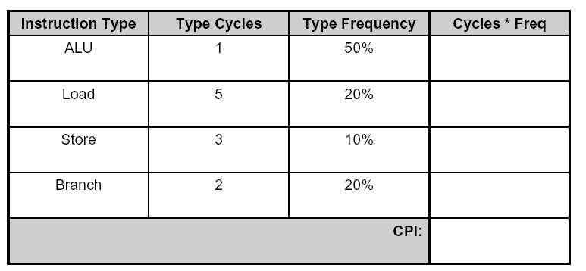
Perhitungan CPI :
CPI = Σ (cycles per tipe x frekuensi kemunculan tipe tersebut dalam program)

